Slide 1

Программирование
на языке Python

Slide 2
Библиотека Pandas. Статистика и анализ
Объект Series.
Объект DataFrame.
Загрузка и выгрузка данных.
Организация колонок и строчек.
Пропуски и повторы

Slide 3


Slide 4
Pandas это высокоуровневая Python библиотека для анализа данных
она построена поверх более низкоуровневой библиотеки NumPy (написана на Си)
главные структуры данных библиотеки: DataFrame и Series

Slide 5
область применения
сбор данных
очистка данных
анализ
моделирование
Основные возможности
манипулирование индексированными массивами двумерных данных
обработка отсутствующей информации
изменение типов данных
создание сводных таблиц
срез данных
вставка и удаление столбцов данных
группировки, слияние наборов данных
работа с временными рядами

Slide 6
Данные
Чтобы эффективно работать с pandas, необходимо освоить самую главную структуру данных DataFrame. Без понимания что они из себя представляют, невозможно в дальнейшем проводить качественный анализ.
Объект DataFrame лучше всего представлять себе в виде обычной таблицы и это правильно, ведь DataFrame является табличной структурой данных. В любой таблице всегда присутствуют строки и столбцы.

Slide 7
Создание таблиц данных
Мы будем использовать готовые данные, которые есть на сайте https://www.kaggle.com/
Данные, как правило лежат в формате .csv, и что бы добавить их в программу, необходимо воспользоваться следующим методом:

Slide 8
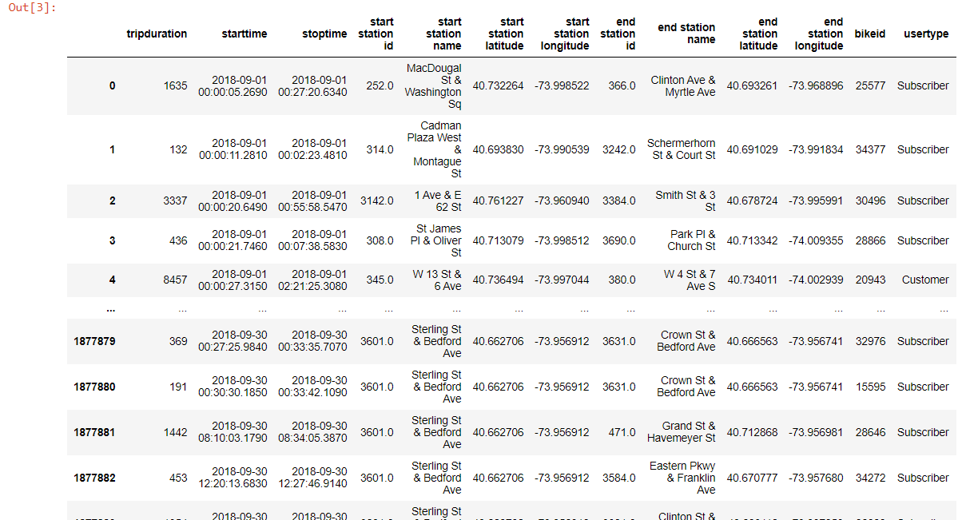
Создание таблиц данных
Как видно на данном скрине – здесь есть очень много данных (строк и столбцов)
Все эти данные и представляют собой таблицу.

Slide 9
Объект Series
Series - объект, похожий на одномерный массив
У объекта Series есть атрибуты
values - список элементов
index - индексы
Доступ к элементам объекта Series возможны по их индексу
my_series[4]
my_series[0:4]
my_series[[0,3]]

Slide 10
Индексы можно задавать явно:
my_series=pd.Series([5,6,7,10,-5,8,-9], index=['a','b','c','d','e','f','g'])
По нескольким индексам можно осуществлять групповое присваивание:
my_series[['a','c','d']]=0
Фильтровать и т.п:
my_series[my_series!=0]
my_series[my_series>0]*2

Slide 11
Объект DataFrame
DataFrame является табличной структурой данных.
Столбцами в объекте DataFrame выступают объекты Series
источник: список, элементами которого являются списки
df=pd.DataFrame([[-2,4,-4],[-1,1,-1],[0,0,0],[1,1,-1],[2,4,-4]],columns=['x','y1','y2'])
источник: словарь
x | y1 | y2
-2 | 4 | -4
-1 | 1 | -1
0 | 0 | 0
1 | 1 | -1
2 | 4 | -4
df=pd.DataFrame({
'x':[-2,-1,0,1,2],
'y':[4,1,0,1,4],
'z':[-4,-1,0,-1,-4]
})

Slide 12
источник: файл
pandas поддерживает все самые популярные форматы хранения данных: csv, excel, sql, буфер обмена, html и многое другое
Считать данные
pandas.read_...
pd.read_csv('data.csv')
pd.read_table('data.csv')
pd.read_excel('tmp.xlsx', index_col=0)
https://pandas.pydata.org/pandas-docs/stable/reference/api/pandas.read_csv.html

Slide 13
Доступ к отдельным элементам DataFrame
Обращение к строке
.iloc - используется для доступа к строке по ее номеру (начиная с 0)
df.iloc[3]
df.iloc[3:5]
df.iloc[[3,5]]
!!! не путать с доступом к элементу таблицы
df.iloc[3,5]

Slide 14
Обращение к столбцу (полю)
df['Club']
df.Club
.iloc - используется для доступа к столбцу по ее номеру (начиная с 0)
df[['Club','Nationality','Position']]
df.iloc[:,4]
df.iloc[:,[4,3,7]]
df.iloc[:,3:7]

Slide 15
Полезные методы DataFrame
.info() - инфрмация о данных
.head() и .tail() – первые/последние строки
.describe - основные статистические характеристики данных
.max() Максимум
.min() Минимум
.mean() Среднее значение
.sum() Сумма
.count() Количество непустых элементов
.std() Стандартное отклонение
и т.д.

Slide 16
Фильтрация данных
df[df.Age>40]
df[df.Age>df.Age.mean()]
df[df.Age>40].Wage
df[df.Age>40].Wage.mean()

Slide 17
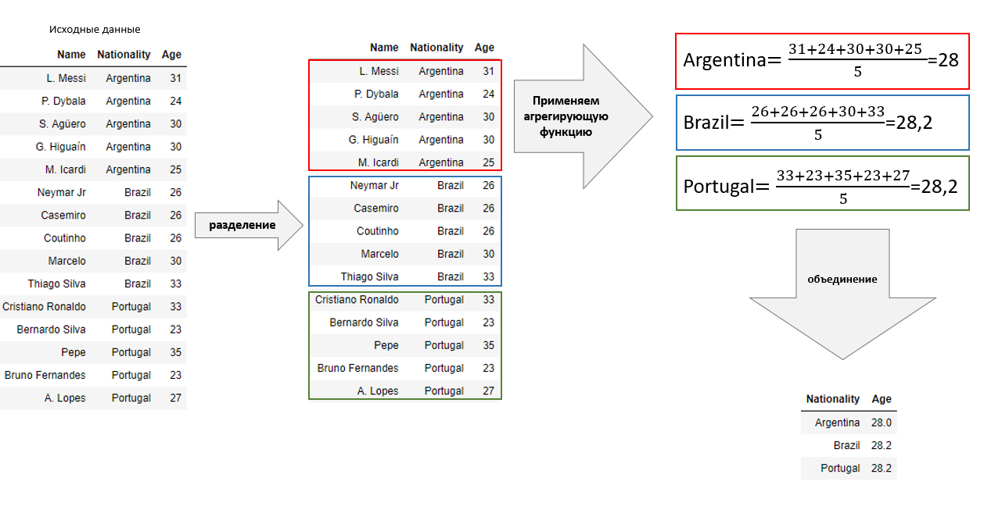
Группировка
В pandas за группировку отвечает метод .groupby
https://pandas.pydata.org/docs/reference/api/pandas.DataFrame.groupby.html?highlight=groupby#

Slide 18
df.groupby(['Nationality']).mean()
df.groupby(['Nationality'])['Age'].mean()
df.groupby(['Nationality'])['Age'].count()
df.groupby(['Nationality','Club'])['Age'].count()
df.groupby(['Nationality'])[['Wage','Age','ShotPower']].mean().sort_values(['Wage'],ascending=False).head(10)

Slide 19


